Slide 1
龙净CV项目第十五次汇报
汇报人：朱占宸
日期：2021.11.17

Slide 2
汇报内容
一、YoloV3运行结果
二、坐标系建立方法
三、整体流程

Slide 3
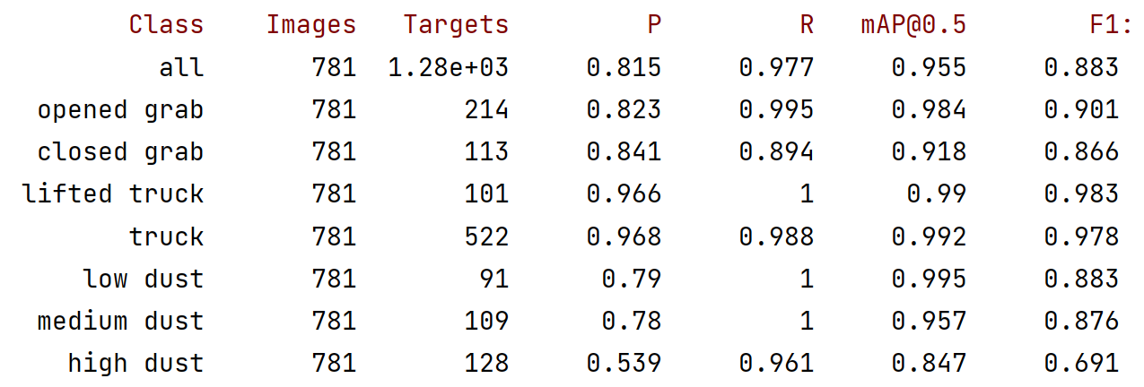
一、 YoloV3运行结果
准确率

Slide 4
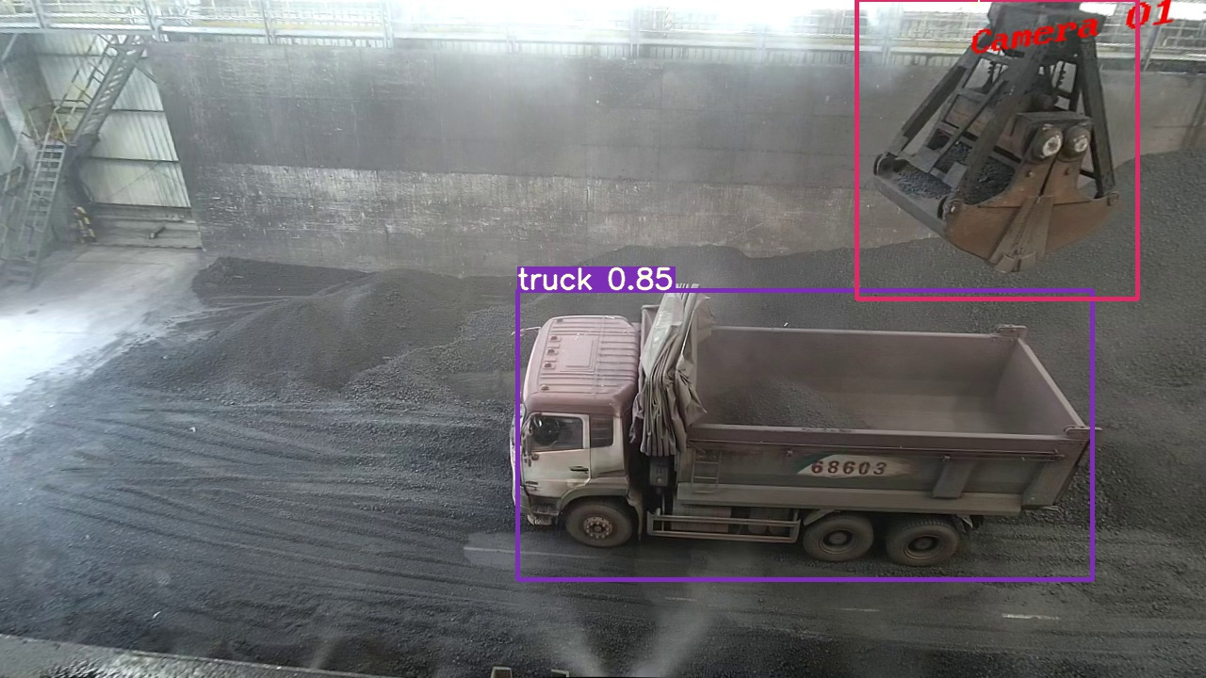
一、 YoloV3运行结果
识别效果

Slide 5
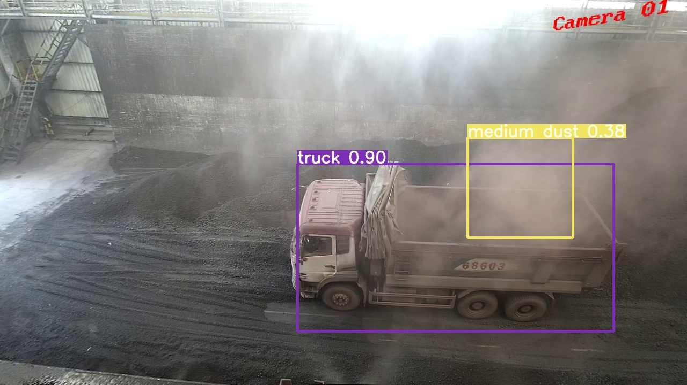
一、 YoloV3运行结果
识别效果

Slide 6
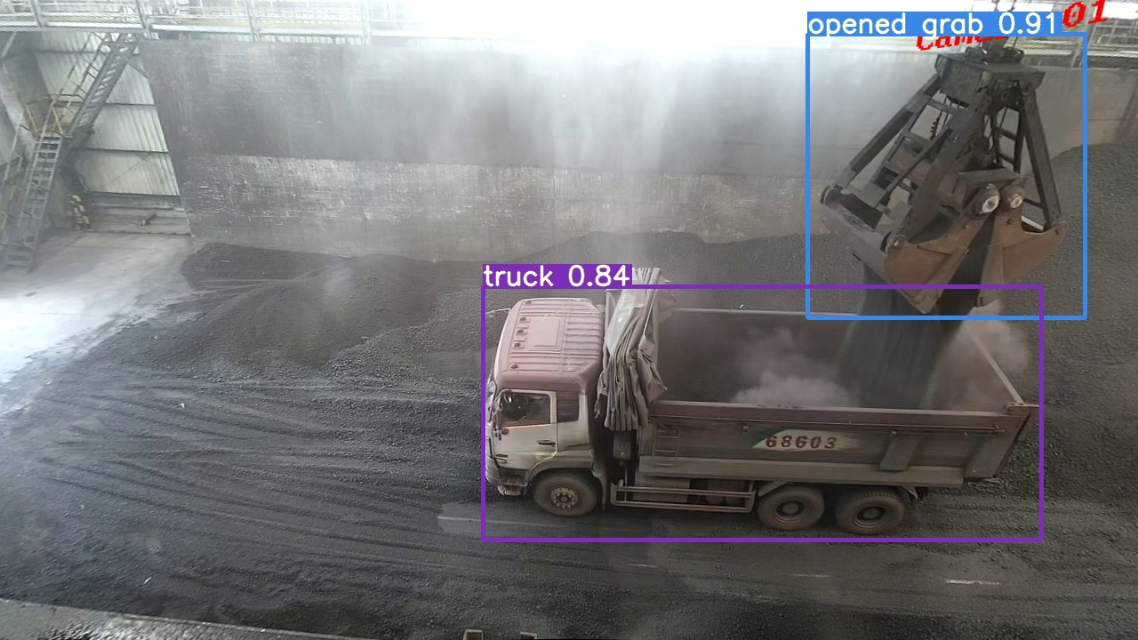
一、 YoloV3运行结果
识别效果

Slide 7
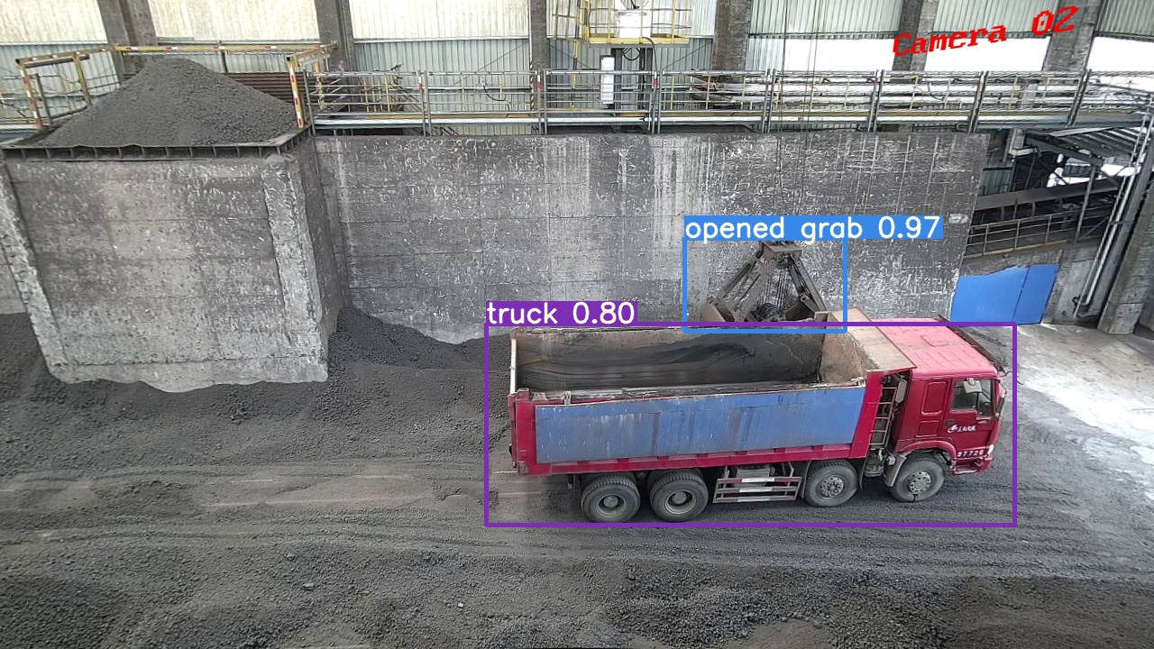
一、 YoloV3运行结果
识别效果

Slide 8
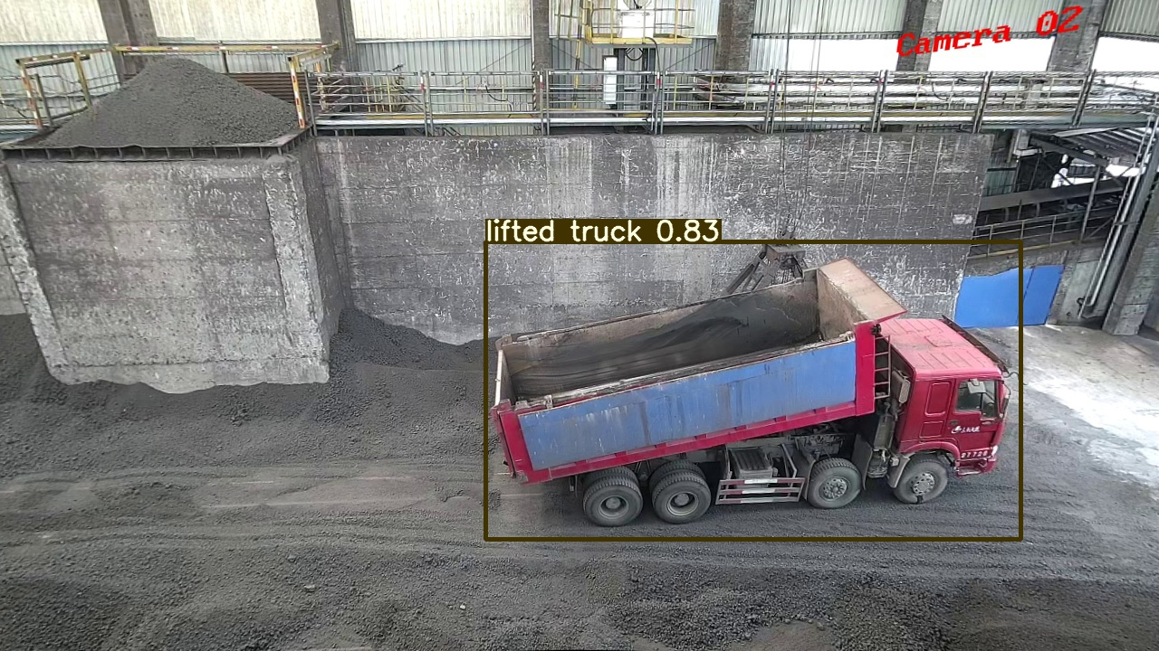
一、 YoloV3运行结果
识别效果

Slide 9
一、 YoloV3运行结果
运行效率
数据集大小 | 推理运行时长 | 平均单张时长
1093 | 53.613s | 0.049s
7817 | 396.891s | 0.051s

Slide 10
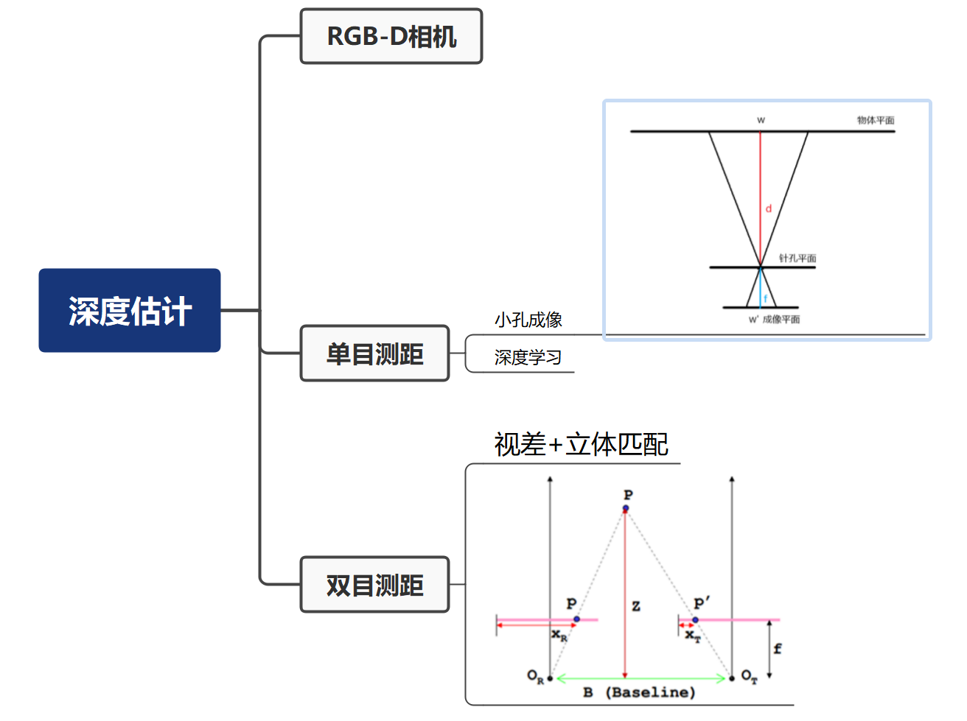
二、坐标系建立方法

Slide 11
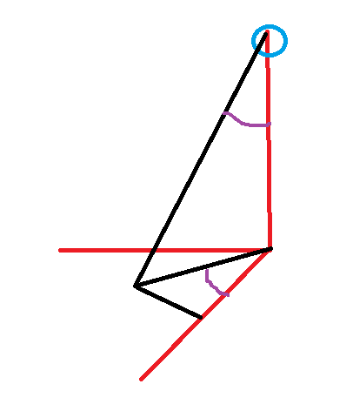
二、坐标系建立方法
球机位置
Truck位置

Slide 12
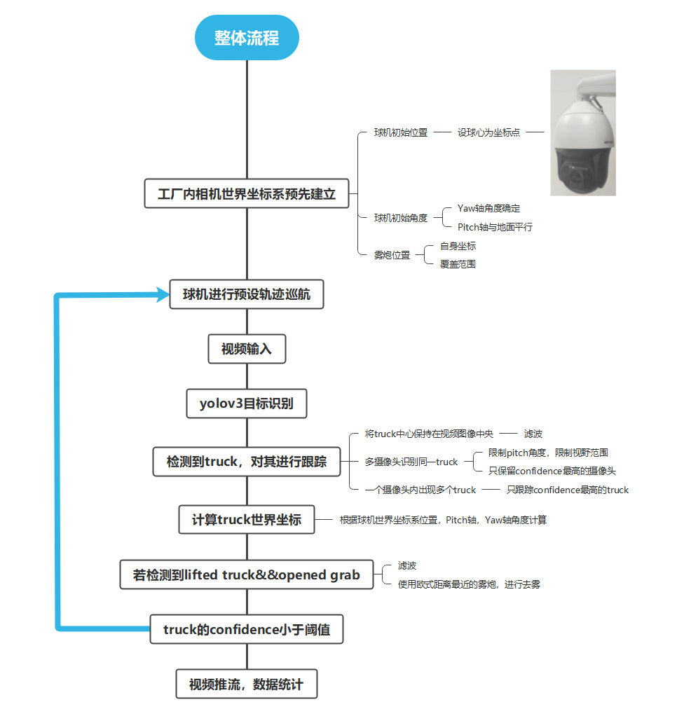
三、整体流程

